Slide 1
LACTEOS – Exploración de residuos

Slide 2
Mapa de flujos de residuos
Una perspectiva Irlandesa: Lácteos

Slide 3
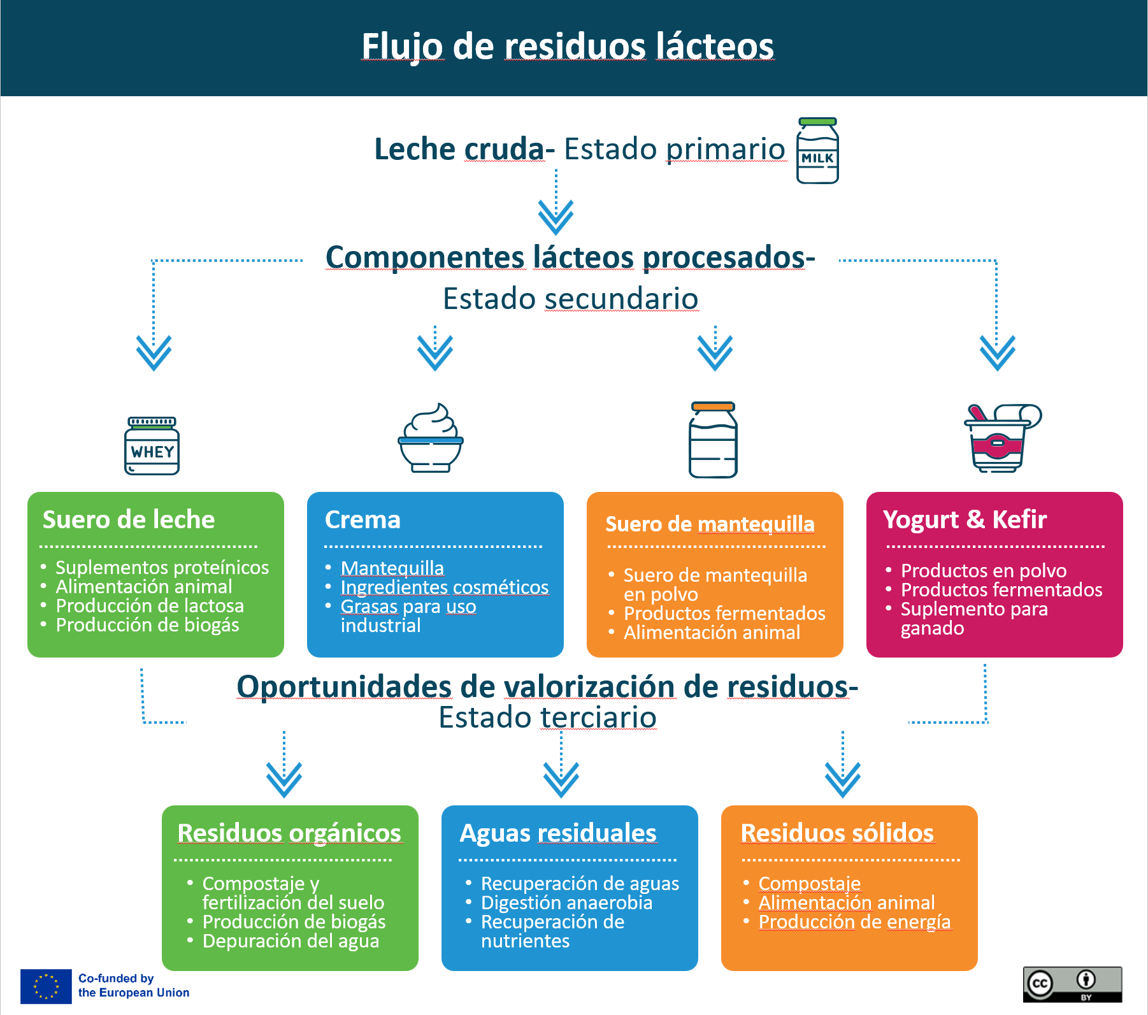
a
Flujo de residuos lácteos
A continuación se destacan las etapas fundamentales de producción y los usos potenciales de los subproductos lácteos, y se evidencian las diversas aplicaciones de los residuos lácteos en el contexto de una economía circular.

Slide 4
a
Estado primario – Leche sin procesar
El producto primordial de la producción láctea se enfoca en la leche, que posteriormente se transforma en una variedad de productos como queso, mantequilla y yogur.
¿Por qué elegir la leche o productos lácteos como elemento principal?
Avances tecnológicos: La innovación en el procesamiento de productos lácteos ha permitido a Irlanda llevar a cabo la producción eficiente de una variada gama de productos lácteos.
Uso eficiente: Diversas etapas del proceso de producción de leche pueden generar subproductos que resultan útiles en múltiples industrias.
Demanda global de productos lácteos irlandeses: Irlanda produce una cantidad considerablemente mayor de lácteos de la que consume a nivel nacional. Los productos lácteos irlandeses, reconocidos por su alta calidad, son altamente valorados en el ámbito internacional, con exportaciones significativas hacia los mercados globales. La pertenencia a la UE y los acuerdos comerciales han potenciado aún más esta situación.
Clima y geografía óptimos: El clima templado de Irlanda, junto con sus abundantes precipitaciones, lo convierte en un entorno propicio para la ganadería lechera basada en pasto, permitiendo que las vacas pasten durante la mayor parte del año. Este sistema es sostenible y rentable, lo que se traduce en una producción de leche de alta calidad.

Slide 5
Estado secundario – Componentes lácteos procesados
La industria láctea proporciona una variedad de subproductos derivados del procesamiento de la leche que pueden convertirse en valiosos productos secundarios.
En las siguientes diapositivas, presentamos algunos ejemplos de productos que pueden ser elaborados a partir de:
Suero
Crema
Suero de leche
Yogur y kéfir.

Slide 6
a
1. Suero lácteo
Suplementos proteicos:
Alimento para animales: El suero puede deshidratarse y añadirse al alimento para animales con el fin de ofrecer proteínas y nutrientes adicionales.
Producción de lactosa: El suero se somete a un proceso para extraer la lactosa, la cual se emplea en productos farmacéuticos.
Producción de biogás: El suero puede ser empleado en la generación de biogás mediante el proceso de digestión anaeróbica.

Slide 7
a
1. Suero lácteo
Suplementos proteicos:
Alimento para animales: El suero puede deshidratarse y añadirse al alimento para animales con el fin de ofrecer proteínas y nutrientes adicionales.
Producción de lactosa: El suero se somete a un proceso para extraer la lactosa, la cual se emplea en productos farmacéuticos.
Producción de biogás: El suero puede ser empleado en la generación de biogás mediante el proceso de digestión anaeróbica.

Slide 8
a
2. Crema
Mantequilla: La crema constituye una fuente principal para la elaboración de mantequilla
Ingredientes cosméticos: Las grasas en crema se emplean en productos para el cuidado de la piel debido a sus propiedades hidratantes
Grasas lácteas para el uso industrial: La crema puede ser procesada para extraer grasa empleadas en productos no alimentarios como lubricantes

Slide 9
a
3. Suero lácteo
Suero de leche en polvo: se emplea en la repostería y como aditivo alimentario.
Productos fermentados: el suero de leche se somete a fermentación para generar probióticos.
Alimento para animales: Se puede incorporar suero de leche a la alimentación del ganado.

Slide 10
a
4. Yogur y kéfir
Productos en polvo: Tanto el yogur como el kéfir en polvo se emplean en repostería, batidos y como aditivos alimentarios para aportar sabor y nutrición.
Productos fermentados: Ricos en cultivos vivos, el yogur y el kéfir favorecen la salud digestiva y son componentes esenciales en los alimentos probióticos.
Suplemento para el ganado: El sobrante de yogur y kéfir proporciona probióticos y nutrientes a la dieta animal

Slide 11
Estado terciario – Administración de subproductos
Los productos lácteos procesados generan diversos subproductos que pueden ser reutilizados para obtener artículos valiosos o gestionados como residuos. Algunos ejemplos son:
Residuos biológicos
Aguas servidas
Residuos sólidos urbanos

Slide 12
a
5. Desechos orgánicos
Compostaje y mejora del suelo: Los residuos lácteos pueden ser compostados como fertilizante orgánico.
Producción de biogás: Los residuos de las granjas lecheras y de las instalaciones de producción pueden ser tratados para generar biogás.
Purificación del agua: Los subproductos lácteos, tales como la lactosa, la caseína y el suero, pueden ser beneficiosos en los sistemas de filtración de agua.
Residuos orgánicos = Materiales que provienen de organismos vivos, especialmente de plantas, animales y otras fuentes biológicas.

Slide 13
a
6. Aguas residuales
Agua empleada en la limpieza, enjuague y procesamiento de productos lácteos.
Recuperación de agua: reciclaje de aguas residuales tratadas para su reutilización.
Digestión Anaeróbica: Para la generación de biogás y energía sostenible.
Recuperación de nutrientes: obtención de nutrientes para su utilización como fertilizantes.

Slide 14
a
6. Desechos sólidos
Materiales de embalaje, residuos sólidos del procesamiento de productos lácteos y productos no conformes.
Compostaje: Los residuos sólidos orgánicos pueden ser compostados para producir fertilizante orgánico.
Alimento para animales: Los residuos sólidos pueden transformarse en alimento para animales.
Producción de energía: Los residuos sólidos pueden ser incinerados para generar energía.

Slide 15
a
UN PEQUEÑO AVANCE CADA DÍA SE ACUMULA PARA LOGRAR GRANDES RESULTADOS

Slide 16
Sigue nuestra travesía
eso
en
yt
www.waste2worth.eu

